Slide 1
« Кунгурская пещера »
Муниципальное бюджетное общеобразовательное учреждение
«Средняя общеобразовательная школа №53 имени А.А.Шараборина»
Автор: Коледин Сергей, учащийся 4 А класса
МБОУ «СОШ №53»
Руководитель: Пеньковская Татьяна Александровна
г.Курган, 2017

Slide 2
Цель работы: установить, что скорость роста сталактита в домашних условиях будет больше, чем в естественных условиях пещер.
Объект исследования: кристаллизация минералов.
Предмет исследования: условия, при которых вырастает сталактит.
Гипотеза: предположим, что сталактит, выращенный в домашних условиях, будет иметь внешнее сходство с природным сталактитом.

Slide 3
Задачи исследования:
- изучить где и как образуются сталактиты
-выяснить, отчего зависит цвет, размер, форма сталактитов;
-экспериментально проверить влияние домашних условий для роста сталактита;
-разработать рекомендации для выращивания сталактита в домашних условиях.
Методы:
Проработка специальной литературы.
Поиск информации из интернет ресурсов.
Планирование экспериментов и наблюдений.
Обобщение и выводы о справедливости гипотезы.
Практическая значимость работы – результаты данной работы могут быть использованы на уроках окружающего мира; во внеклассной работе.

Slide 4
Этапы исследования:
I. Теоретический - изучение литературы и информации из интернет –ресурсов о Кунгурской пещере и при каких условиях, как и из чего, вырастают сталактиты.
II. Практический - провести эксперимент по выращиванию сталактита; наблюдение за ростом сталактита.
III. Обобщающий - проанализировать полученные результаты.

Slide 5
Введение.
На земле очень много красивых и загадочных мест. Многие из них имеют интересную историю и легенды. Мне посчастливилось побывать в одной из самых красивых и загадочных пещер Урала – Кунгурская ледяная пещера. Я решил познакомиться с этим природным объектом и поставил себе цель - узнать, как образовалась Кунгурская ледяная пещера, какова ее история, как возникают сталактиты, чем она так привлекает людей.

Slide 6
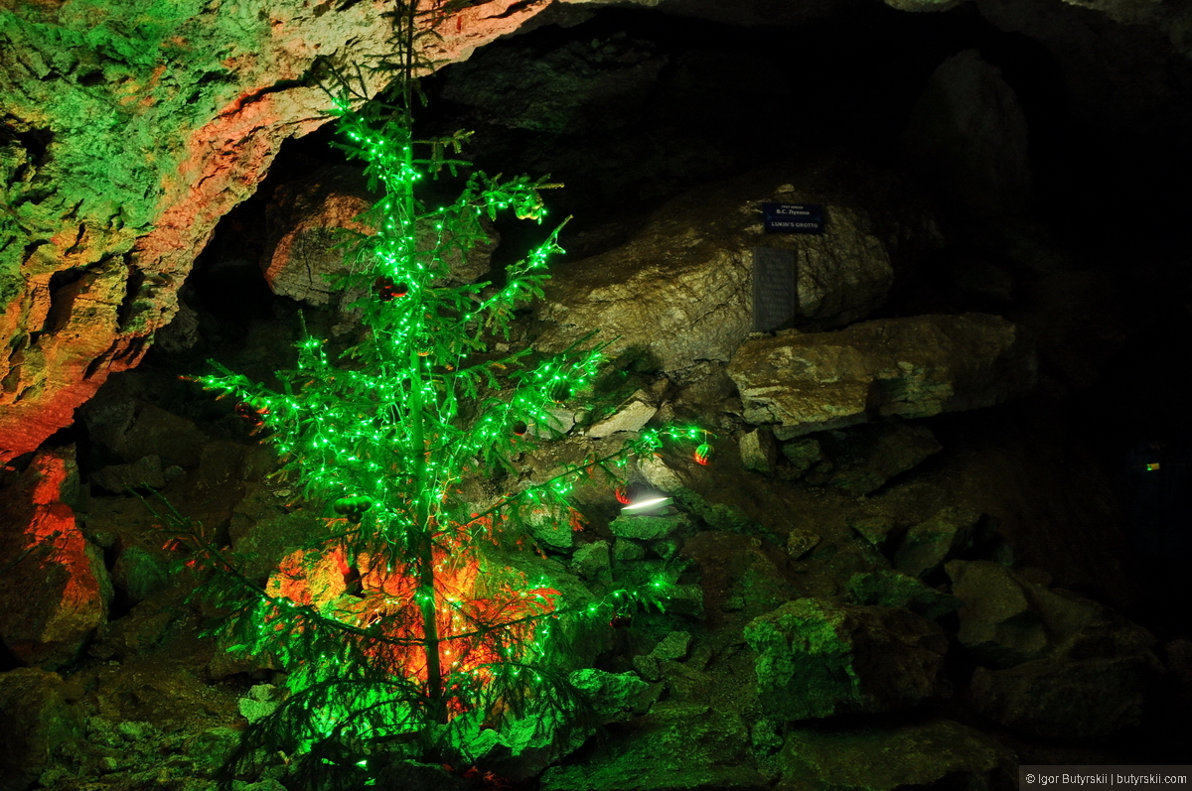
достопримечательность пещеры - новогодняя ёлка, которая ввиду своеобразного подземного микроклимата стоит там, не увядая круглый год:

Slide 7
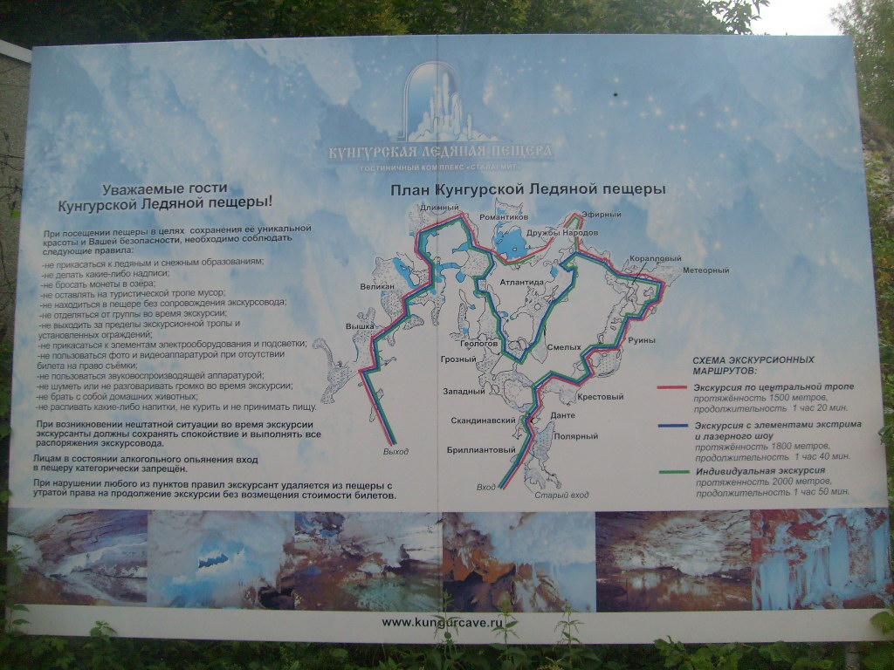

Slide 8
История образования Ледяной Пещеры
260 миллионов лет назад в пермский период на этом месте располагалось море, которое тянулось вдоль западного склона Уральского хребта до нынешнего Каспийского моря. В воде и на дне моря в несметном количестве обитали морские организмы. Отмирая, они оставляли скелеты и раковины, которые смешивались с донным илом, постепенно образуя огромные залежи. Так возникли пласты известняков в основании пещеры. В связи с новым поднятием Уральского хребта море обмелело, оставив большие заливы. Климат в Предуралье в те времена был теплый, и вода в заливах испарялась.
По мере того, как рассолы сгущались, на дно выпадал белый гипсовый осадок, ставший впоследствии горной породой - гипсом. На это ушел не один миллион лет. Во второй половине пермского периода море ушло из пределов нынешней Пермской области. Дождевые и снеговые воды проникали в толщу пород, растворяя их, создавая при этом многочисленные пустоты.
Это был длительный процесс, который тянулся не одну сотню тысяч лет.
Когда произносят слово ПЕЩЕРА что вы возникает в вашей голове? При слове "пещера" в голове обычного человека складывается образ холодного, безжизненного, мрачного грота, из дальнего уголка которого так и вглядываются в тебя чьи-то светящиеся глаза. На самом деле, пещера – это чудо! Кунгурская ледяная пещера – это уникальный природный феномен. Одна из самых красивых пещер России.

Slide 9
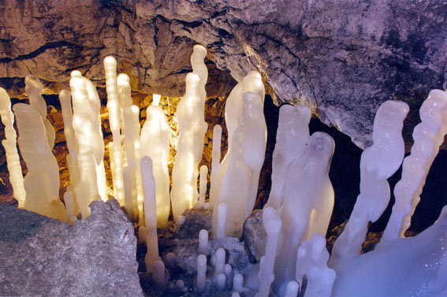
Кунгурская ледяная пещера
Кунгурская пещера – одна из крупнейших карстовых пещер России, является уникальным природным памятником. Кунгурская ледяная пещера является седьмой по протяженности в мире гипсовой пещерой. По определению исследователей, возраст пещеры составляет 10-12 тысяч лет.

Slide 10
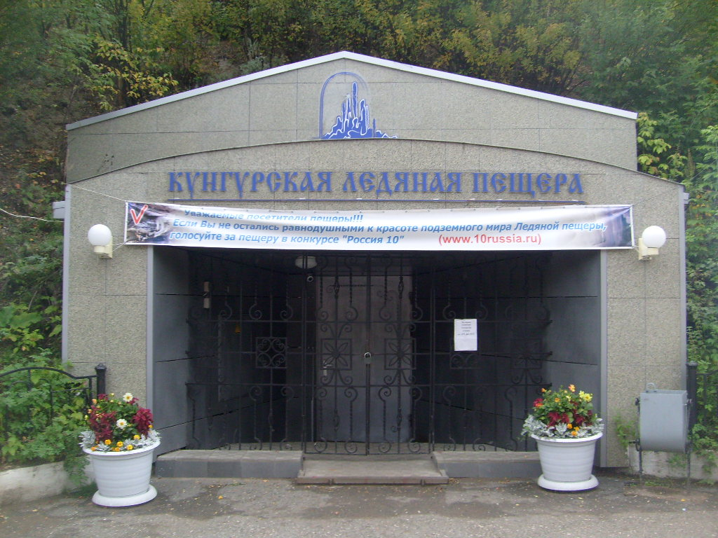
Пещера находится в Пермском крае, на правом берегу реки Сылвы на окраине города Кунгур в селе Филипповка. Лучшее время для посещения этой одной из главных достопримечательностей Урала и Пермского края – конец зимы – начало весны (с февраля по апрель), когда ледяные образования достигают наиболее впечатляющих размеров и форм.

Slide 11
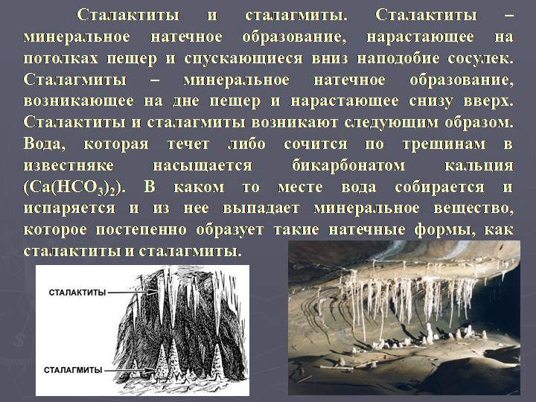

Slide 12
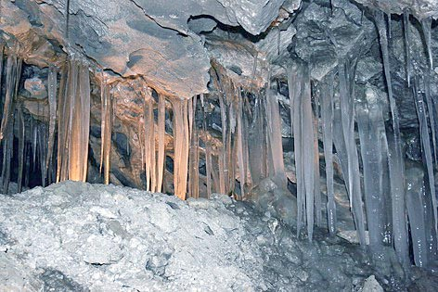
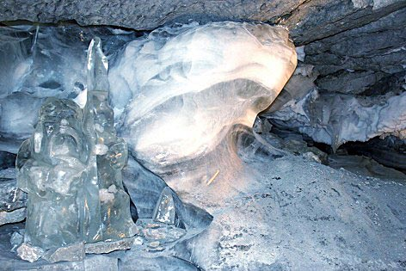
Кунгурская пещера содержит около 50 гротов, 70 озёр, 146 т. н. «органных труб» — высоких шахт, доходящих почти до поверхности. Общая протяженность пещеры около 5700 м, но для всеобщего обозрения открыта лишь часть подземной красоты. Наиболее красивая часть пещеры благоустроена для проведения экскурсий. Длина экскурсионного маршрута составляет около 1500 м. Искусное сочетание разноцветного электрического и естественного освещения подчеркивает причудливые ледяные нагромождения, создавая неповторимое сказочное впечатление.

Slide 13
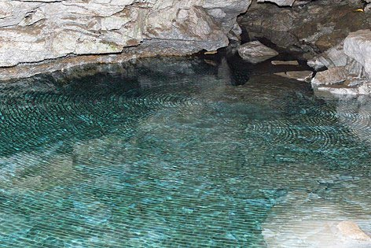
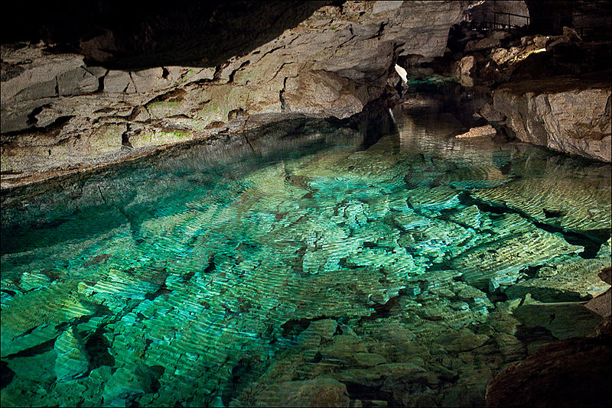
Озёра
Особую красоту придают пещере озёра, воды которых соединяются с водами реки Сылвы. Всего пещера насчитывает 70 озёр, крупнейшее озеро (Большое подземное озеро) имеет объём 1300 м³, площадь 1460 м², глубину —3 м. В пещерных озерах можно увидеть водяных рачков и мелких лягушек.

Slide 14
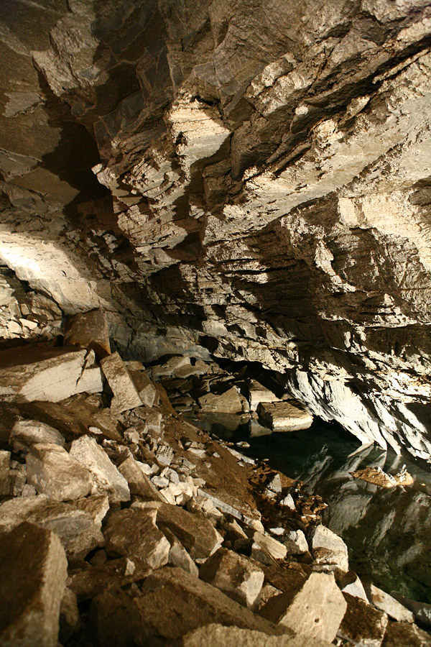
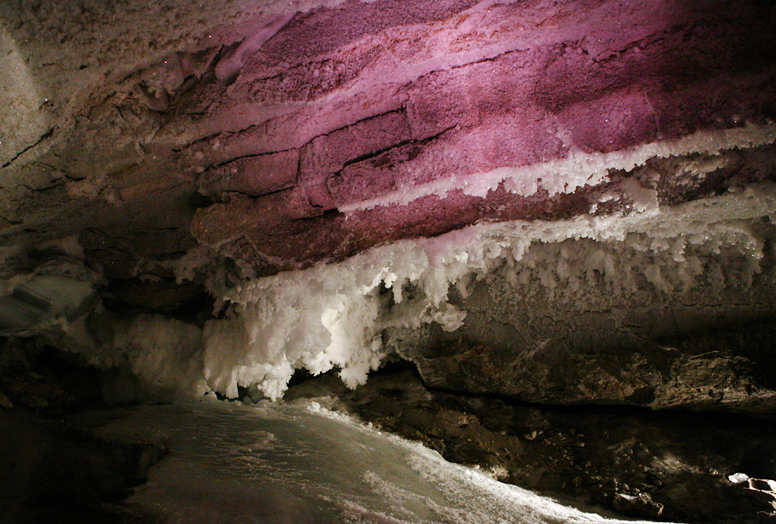
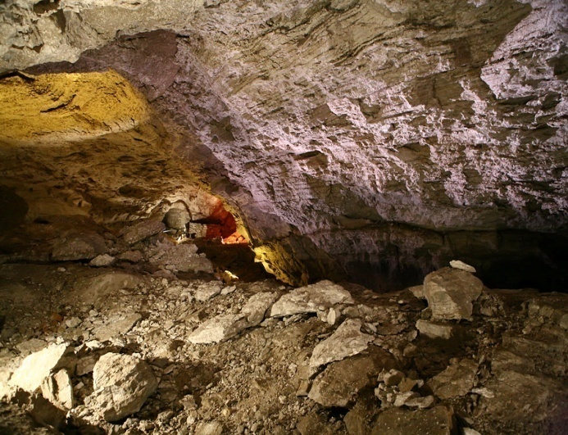
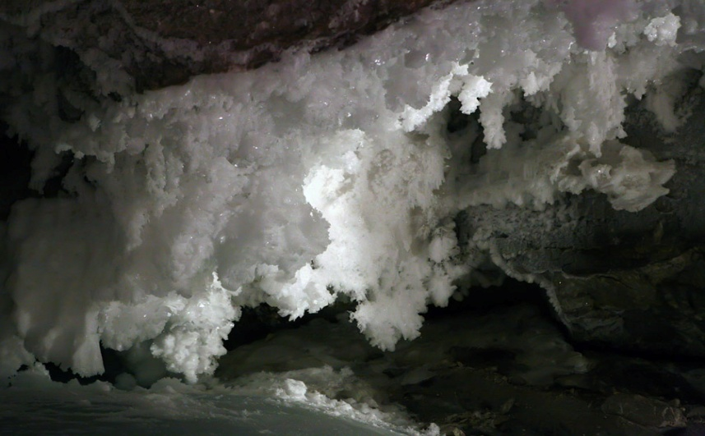
Гроты
В Кунгурской пещере расположено более 45 гротов, имеющих различную текстуру стен, расположение и особенности. Интересно, что все гроты находятся приблизительно на одной высоте. Несмотря на то, что подробные исследования пещеры начались еще в конце XIX века, до сих пор есть не до конца обследованные гроты и переходы. Здесь же наиболее красивые ледяные образования

Slide 15
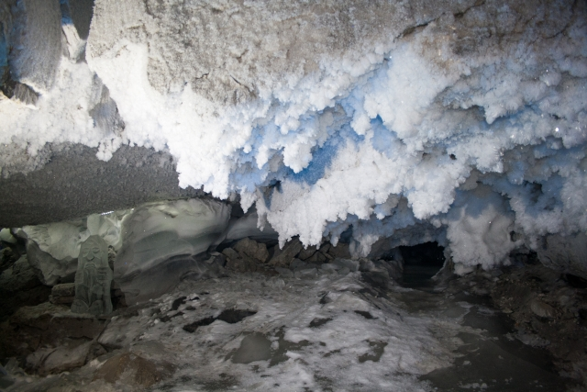
Бриллиантовый грот
Особенно славится своей красотой грот - Бриллиантовый. В конце зимы в нем самые красивые кристаллы лотковой и игольчатой формы. В лучах прожекторов вспыхивают и переливаются разноцветные огоньки, снежные кристаллы сверкают как алмазы. Потолок и стены грота покрыты густой бахромой изморози Сверкающие друзы кристаллов достигают в поперечнике 10-15 см. Пышное убранство подземного зала не исчезает и летом

Slide 16
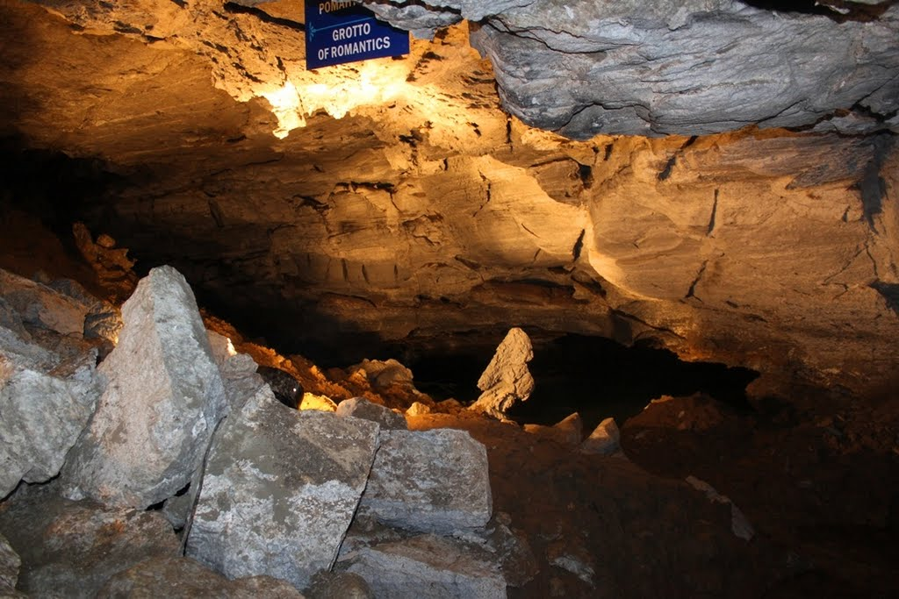
Грот романтиков
В гроте Романтиков тоже небольшое озеро с так называемым сифоном — подводным каналом, который спускается ниже уровня озера и выходит в другом месте. Сифон называют еще «Синюшкиным колодцем», вспоминая сказы Бажова.
Легенда о Синюшкином колодце: Когда в озеро кидают камни, Синюшка, недовольная, вылезает, руки у нее удлиняются, Синюшка хватает шалуна и затягивает в колодец. Именно она и собирает золотишко туристов. Бросьте в озеро колечко, и бабка Синюшка вылезет и расцелует вас, тогда уже любое желание ваше сбудется.

Slide 17
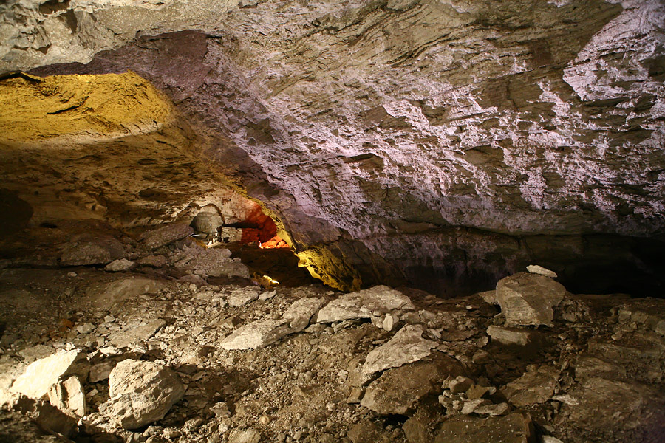
Грот Вышка
За глыбовой осыпью располагается грот Вышка. Длина грота 121 м, средние ширина 28 м и высота 17 м, площадь 3370 м2. Грот назвали так потому, что он выше всех остальных гротов над уровнем реки. У западной стены грота имеется временное озеро площадью 40 м2. Это самое ближнее к реке пещерное озеро, находящееся от нее на расстоянии 110 м.

Slide 18
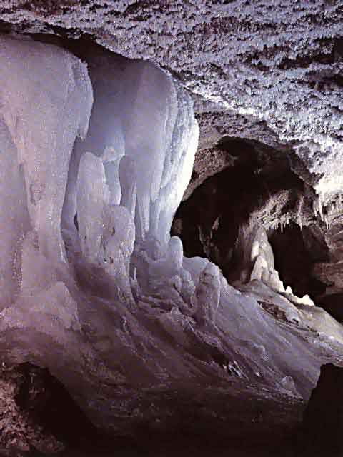
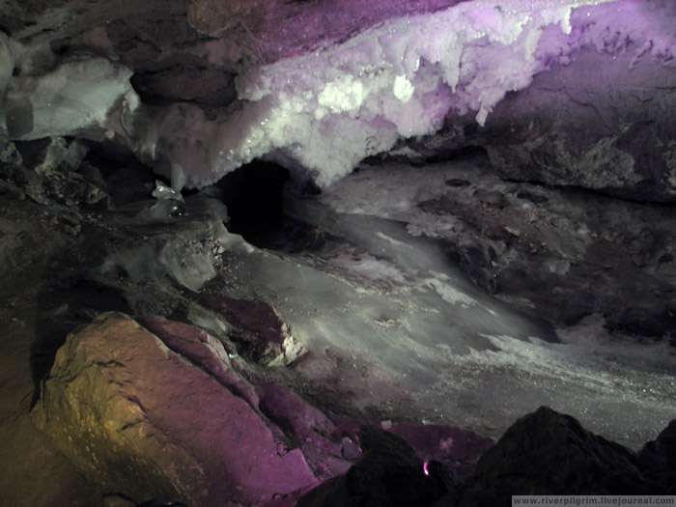
Полярный грот
Полярный грот имеет длину 50 м, средние ширину 19 м и высоту – 3 м; площадь грота 980 м2. В гипсе стен видны слои доломита и селенита. Грот Полярный – один из наиболее богатых ледяными формами. В течение зимы толщина зернистого и кристаллического покрова на своде грота достигает 0,2-0,3 м. Эти ледяные образования сохраняются все лето. За красоту и тонкость снежных кристаллов он назывался манжетным.
В каменной нише Полярного грота скрывается массивная ледяная колонна, напоминающая застывший водопад

Slide 19
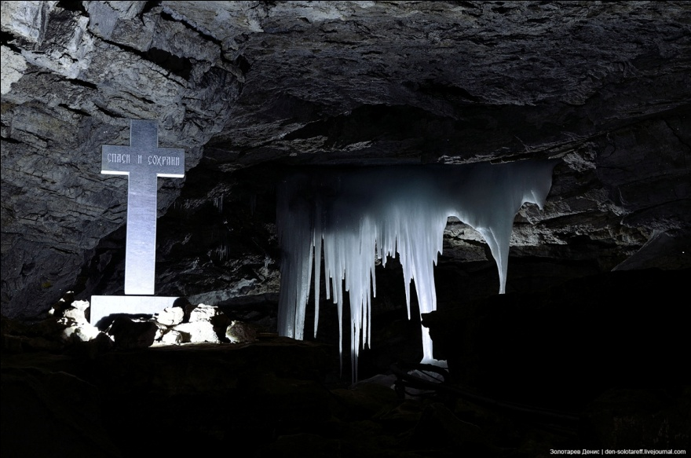
Крестовый Грот, назван так за найденный здесь деревянный крест. Несмотря на то, что пещера известна с IX века, кто и когда был первопроходцем, мы не знаем.

Slide 20
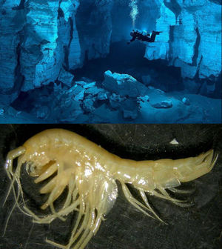
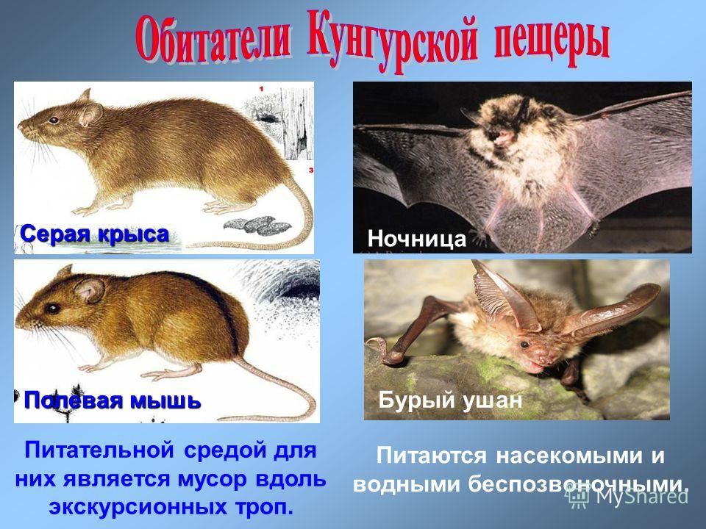
Обитатели Кунгурской пещеры
В кристально чистой воде живут рачки – крангониксы Хлебникова. Они совершенно слепые.

Slide 21
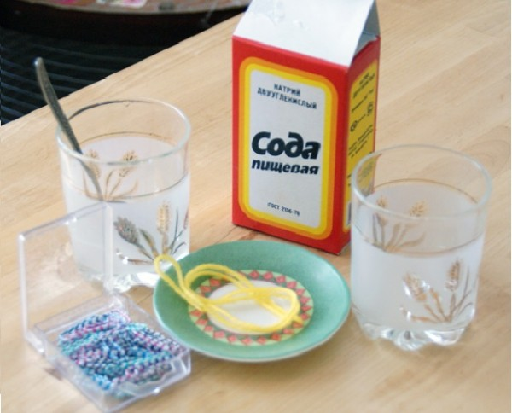
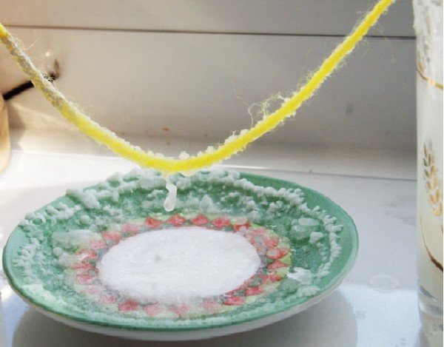
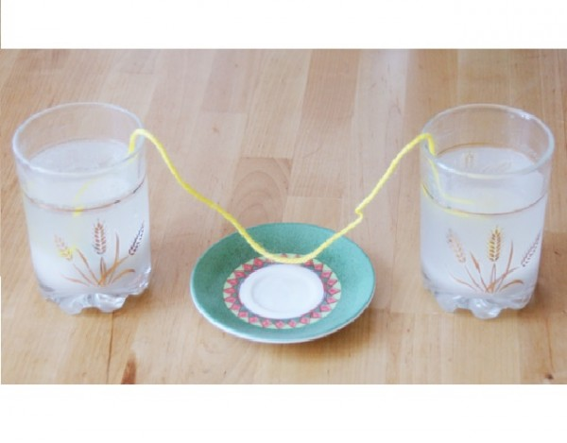
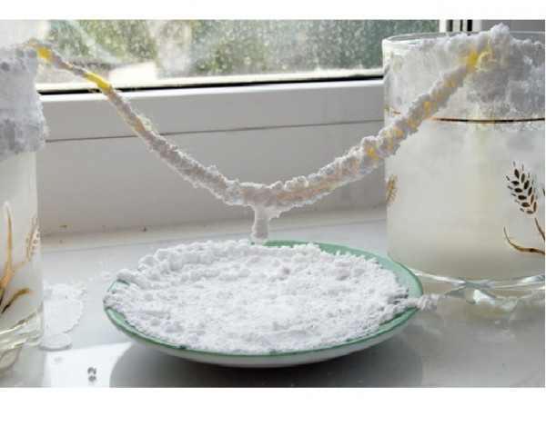
Экспериментальное исследование.

Slide 22
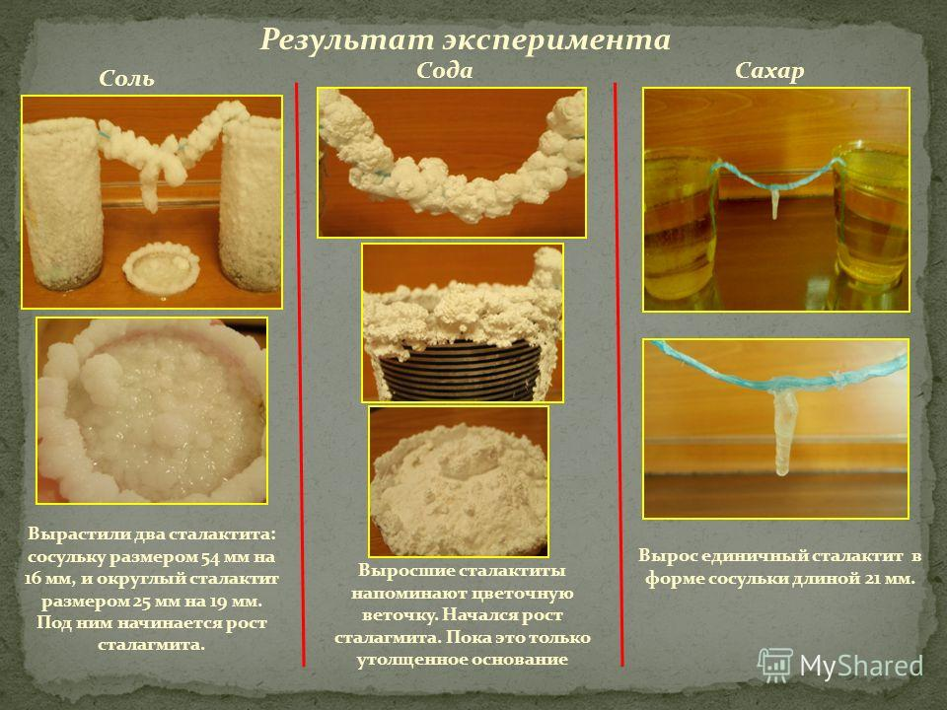

Slide 23
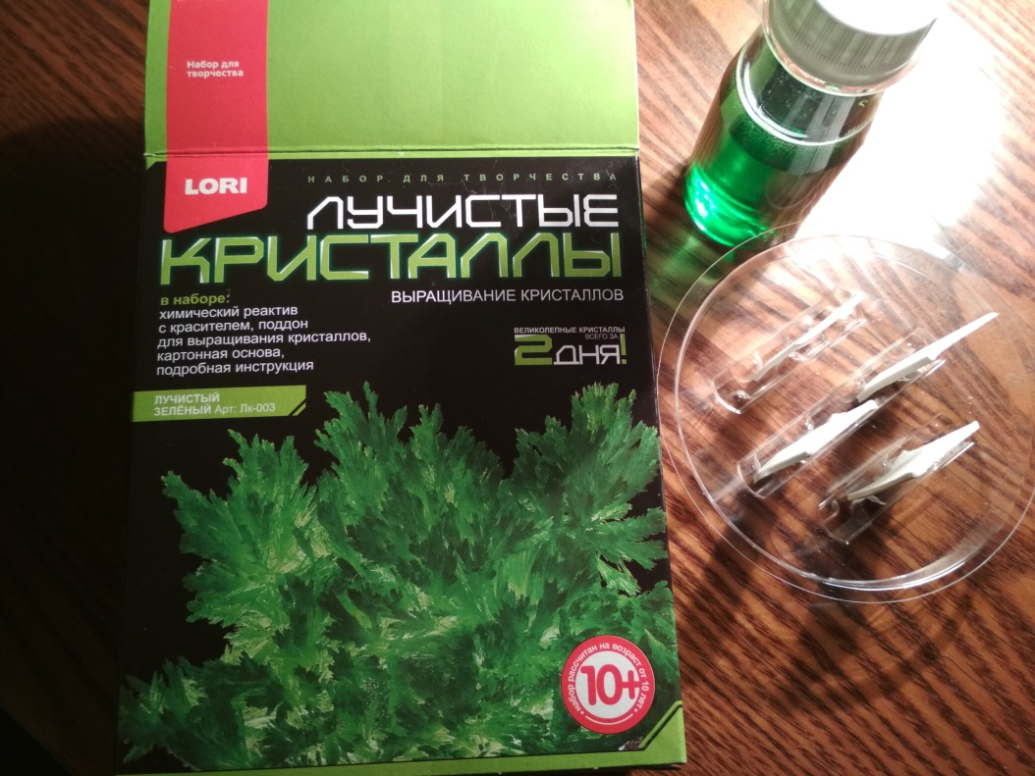
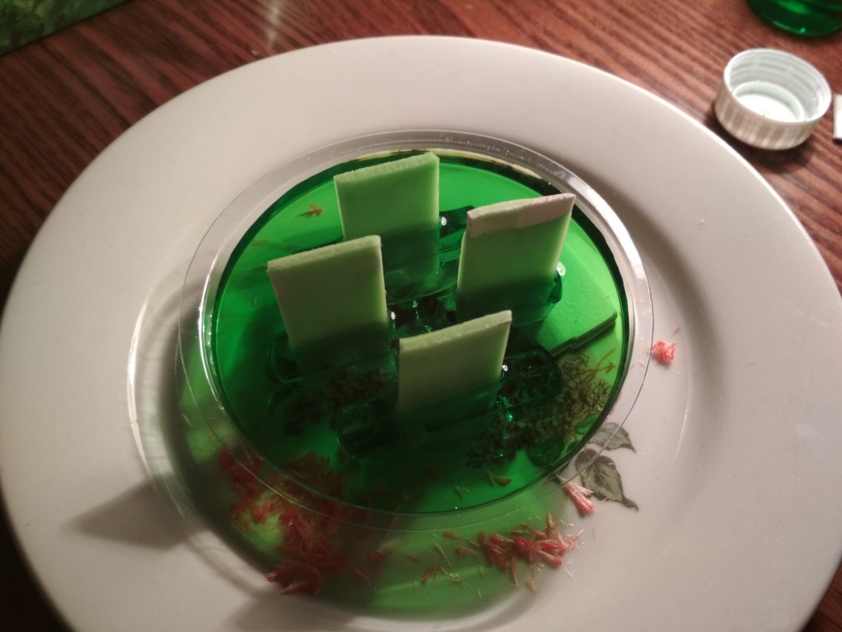
Мой опыт. Мы с мамой купили готовый набор для выращивания кристаллов
В набор входит: жидкость, картонные полоски, подставка. Нарезаем полоски и вставляем их в специальные отверстия в подставке. Выливаем жидкость из баночки на полоски. Убираем от солнечных лучей.

Slide 24
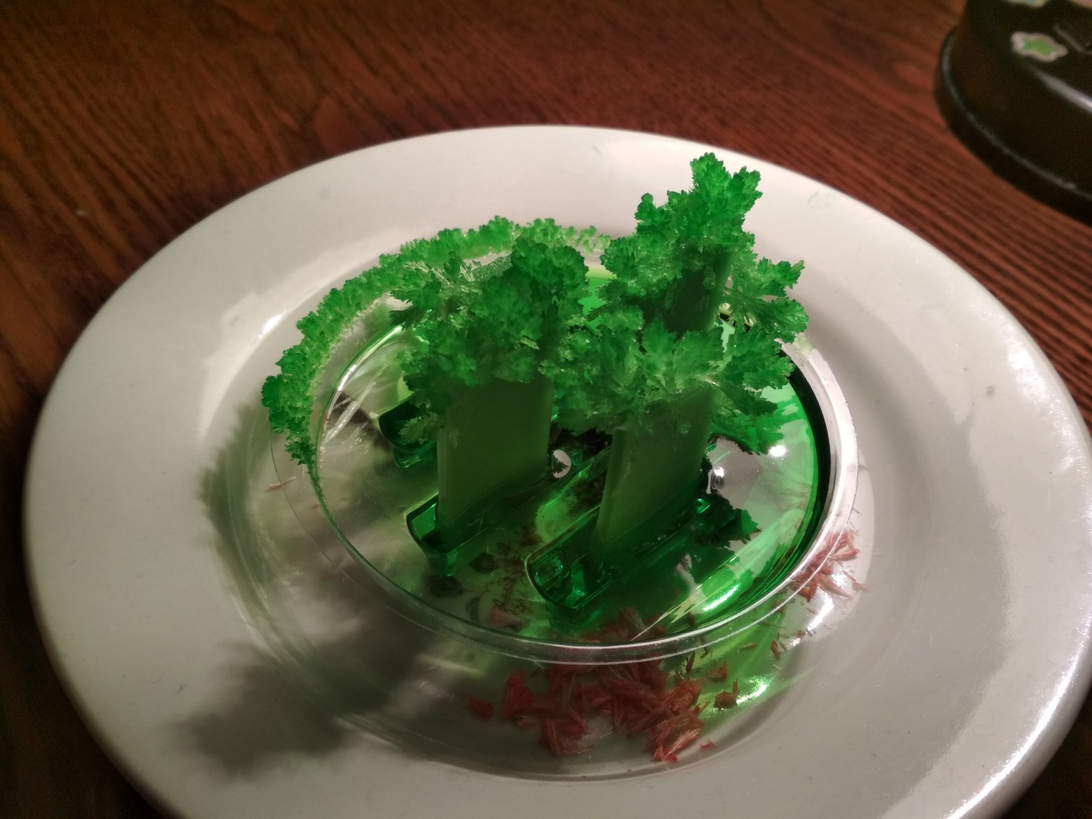
Через 12 часов: мы наблюдаем рост кристаллов.

Slide 25
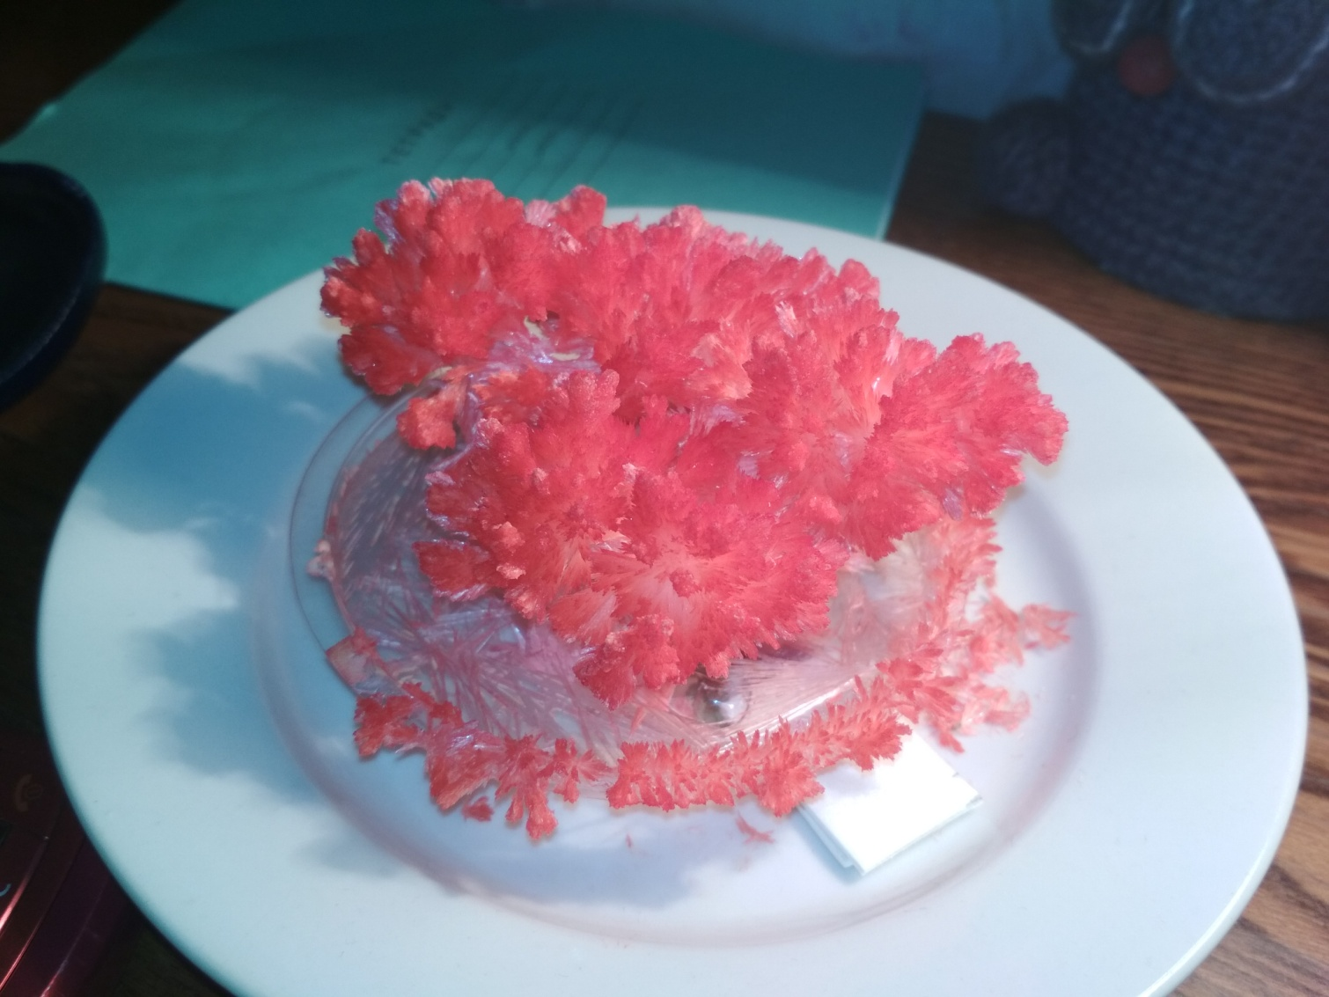
Вот такие кристаллы я выращивал…

Slide 26
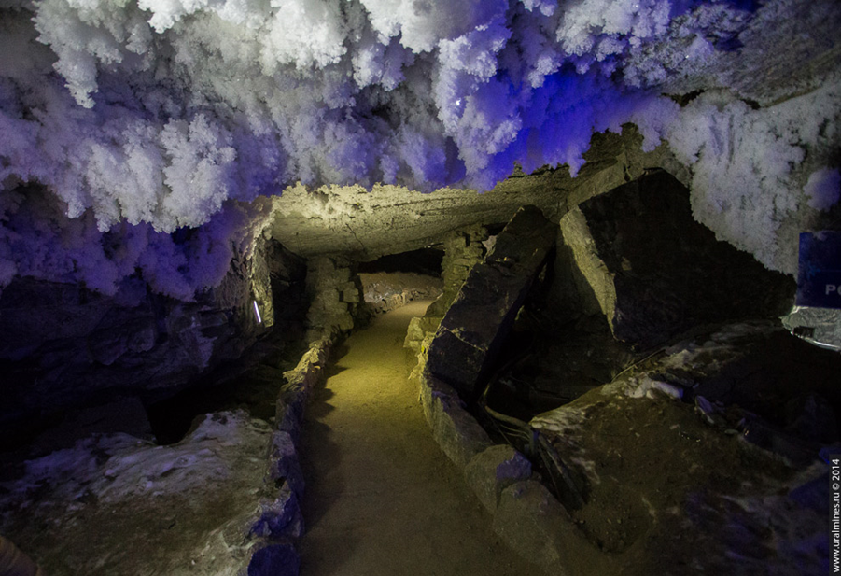
Заключение
По результатам проведённого эксперимента и результатам увиденных в интернете, можно сделать вывод о том, что гипотеза подтвердилась: соляной сталактит, выращенный в домашних условиях, по форме похож на природный сталактит. Растет он гораздо быстрее, чем в естественных условиях пещер.
Цель работы достигнута.
Гипотеза получила подтверждение.

Slide 27
Спасибо за внимание!

